Slide 1




Chào mừng quí thầy cô về dự giờ
Môn: Toán
Lớp 1B
GV : Lương Thị Vân Anh - Tiểu học Quốc Tuấn

Slide 2

Khởi động

Slide 3
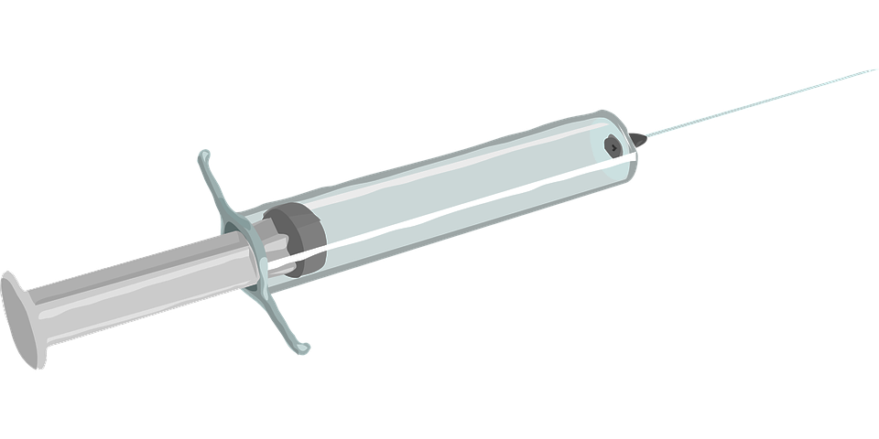

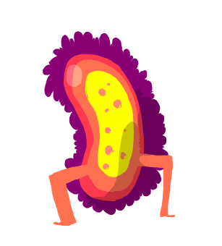




Tiêu diệt Virus

Slide 4
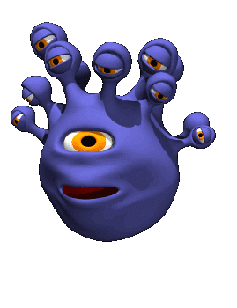

2
3
1

Slide 5


Số 41 gồm có:
Câu 1
1 chục và 4 đơn vị
2
8
0
1
3
6
7
9
5
4
10
A
4 chục và 1 đơn vị
b
Hết giờ
4 chục và 0 đơn vị
c

Slide 6
2
3

Slide 7


Câu 2
Số quả táo trong hình là:
14
2
8
0
1
3
6
7
9
5
4
10
A
b
20
Hết giờ
24
c

Slide 8
3

Slide 9
Câu 3
Đọc đúng số sau:
24
Hai tư
2
8
0
1
3
6
7
9
5
4
10
A
Hai mươi tư
b
Hết giờ
Bốn mươi hai
c

Slide 11
Mục tiêu của bài học
- Hiểu được ý nghĩa thực tế của phép cộng (hình thành phép cộng qua thao tác với que tính, bài toán thực tế).
-Thực hiện được phép cộng số có hai chữ số với số có một chữ số. Thực hiện được tính nhẩm.
- Rèn luyện tư duy, khả năng diễn đạt giao tiếp khi giải toán vui, trò chơi, toán thực tế,...

Slide 12




Slide 13
41

Slide 14
Chục | Đơn vị
4
1
41

Slide 15




Chục | Đơn vị
4
1
5
41
5

Slide 16
Chục | Đơn vị
4
1
+
5
4
6
+
=
?
41
5
41
5

Slide 17
Chục | Đơn vị
4
1
+
5
4
6
41
+
5
=
46
41
5

Slide 18

41
1 cộng 5 bằng 6, viết 6.
+
5
Hạ 4, viết 4.
46
5
5
41
5
46
41
46
41
+
+
=
Vậy
=

Slide 19






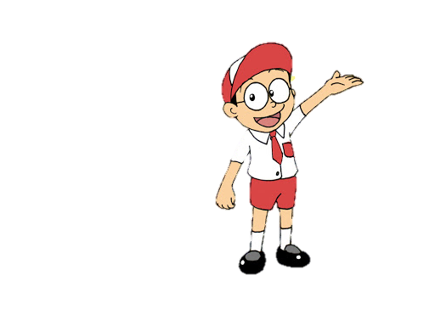



Slide 20


Slide 21
Chục | Đơn vị
2
0
+
4
2
4
20
+
4
=
?

Slide 22

2
20
0 cộng 4 bằng 4, viết 4.
+
4
Hạ 2, viết 2.
4
20
+
4
=
24
Vậy

Slide 23

GIAÛI LAO

Slide 24
94
11
71
94
+
+
+
+
4
8
5
4

Slide 25

1
3
2

Slide 26

1
Tính:
8
2
6
82
24
60
+
+
+
3
7
5
7
7
7

Slide 27
1
Tính:
24
60
82
+
+
+
3
7
5
8
2
6
7
7
7

Slide 28
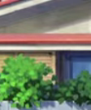
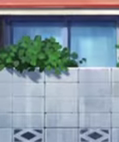
3
2

Slide 29
2
Đặt tính rồi tính:
11 + 8
71 + 5
94 + 4

Slide 30

94
11
71
94
+
+
+
+
4
8
5
4
9
8
8
9
7
9
1
6

Slide 31
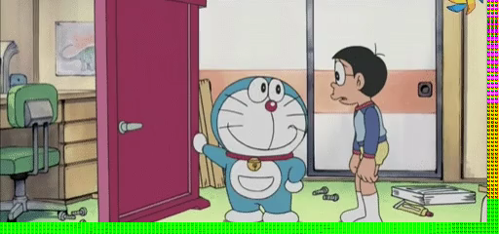

Slide 32
3

Slide 33
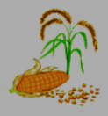

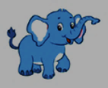


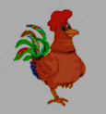


3
Tính rồi tìm thức ăn cho mỗi con vật:
98
40 + 9
49
76 + 2
26
90 + 8
78
25 + 1

Slide 34
3
Tính rồi tìm thức ăn cho mỗi con vật:
98
40 + 9
49
76 + 2
26
90 + 8
78
25 + 1

Slide 35


3
Tính rồi tìm thức ăn cho mỗi con vật:
98
40 + 9
49
76 + 2
26
90 + 8
78
25 + 1

Slide 37
